Slide 1

ĐẠI HỌC QUỐC GIA HÀ NỘI TRƯỜNG ĐẠI HỌC KHOA HỌC TỰ NHIÊN KHÓA LUẬN TỐT NGHIỆP SỬ DỤNG PHƯƠNG PHÁP BIỂU DIỄN THƯA TRONG BÀI TOÁN NHẬN DẠNG KHUÔN MẶT Giáo viên hướng dẫn: TS Nguyễn Thị Bích Thủy Sinh viên: Đặng Khắc Toàn

Slide 2
Nội dung báo cáo
TỔNG QUAN VỀ XỬ LÝ ẢNH VÀ BÀI TOÁN NHẬN DẠNG KHUÔN MẶT
NHẬN DẠNG KHUÔN MẶT DỰA VÀO PHƯƠNG PHÁP BIỂU DIỄN THƯA
THỰC NGHIỆM BÀI TOÁN
KẾT LUẬN

Slide 3
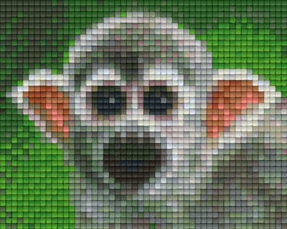
TỔNG QUAN VỀ XỬ LÝ ẢNH VÀ BÀI TOÁN NHẬN DẠNG KHUÔN MẶT
Khái quát về xử lý ảnh
Điểm ảnh
Định nghĩa: Điểm ảnh (Pixel) là một phần tử của ảnh số tại toạ độ (x, y) với độ xám hoặc màu nhất định. Kích thước và khoảng cách giữa các điểm được chọn thích hợp sao cho mắt người cảm nhận được sự liên tục về không gian và mức xám (hoặc màu) của ảnh số gần như là ảnh thật. Mỗi phần tử trong ma trận được gọi là một phần tử ảnh.
Notes:
Ảnh số là một biểu diễn của ảnh 2 chiều bao gồm tập hữu hạn các giá trị số (các pixel hay các thành phần của ảnh). Mỗi pixel có 3 giá trị (ảnh màu) hoặc 1 giá trị (ảnh đơn sắc).
Gốc của ảnh là ảnh liên tục về không gian và độ sáng. Để xử lý bằng máy tính, ảnh cần phải được số hoá. Số hoá ảnh là sự biến đổi gần đúng một ảnh liên tục thành một tập điểm phù hợp với ảnh thật về vị trí (không gian) và độ sáng (mức xám). Khoảng cách giữa các điểm ảnh đó được thiết lập sao cho mắt người không phân biệt được ranh giới giữa chúng. Mỗi một điểm như vậy gọi là điểm ảnh hay gọi tắt là pixel. Trong khuôn khổ ảnh hai chiều, mỗi pixel ứng với cặp tọa độ (x,y).

Slide 4
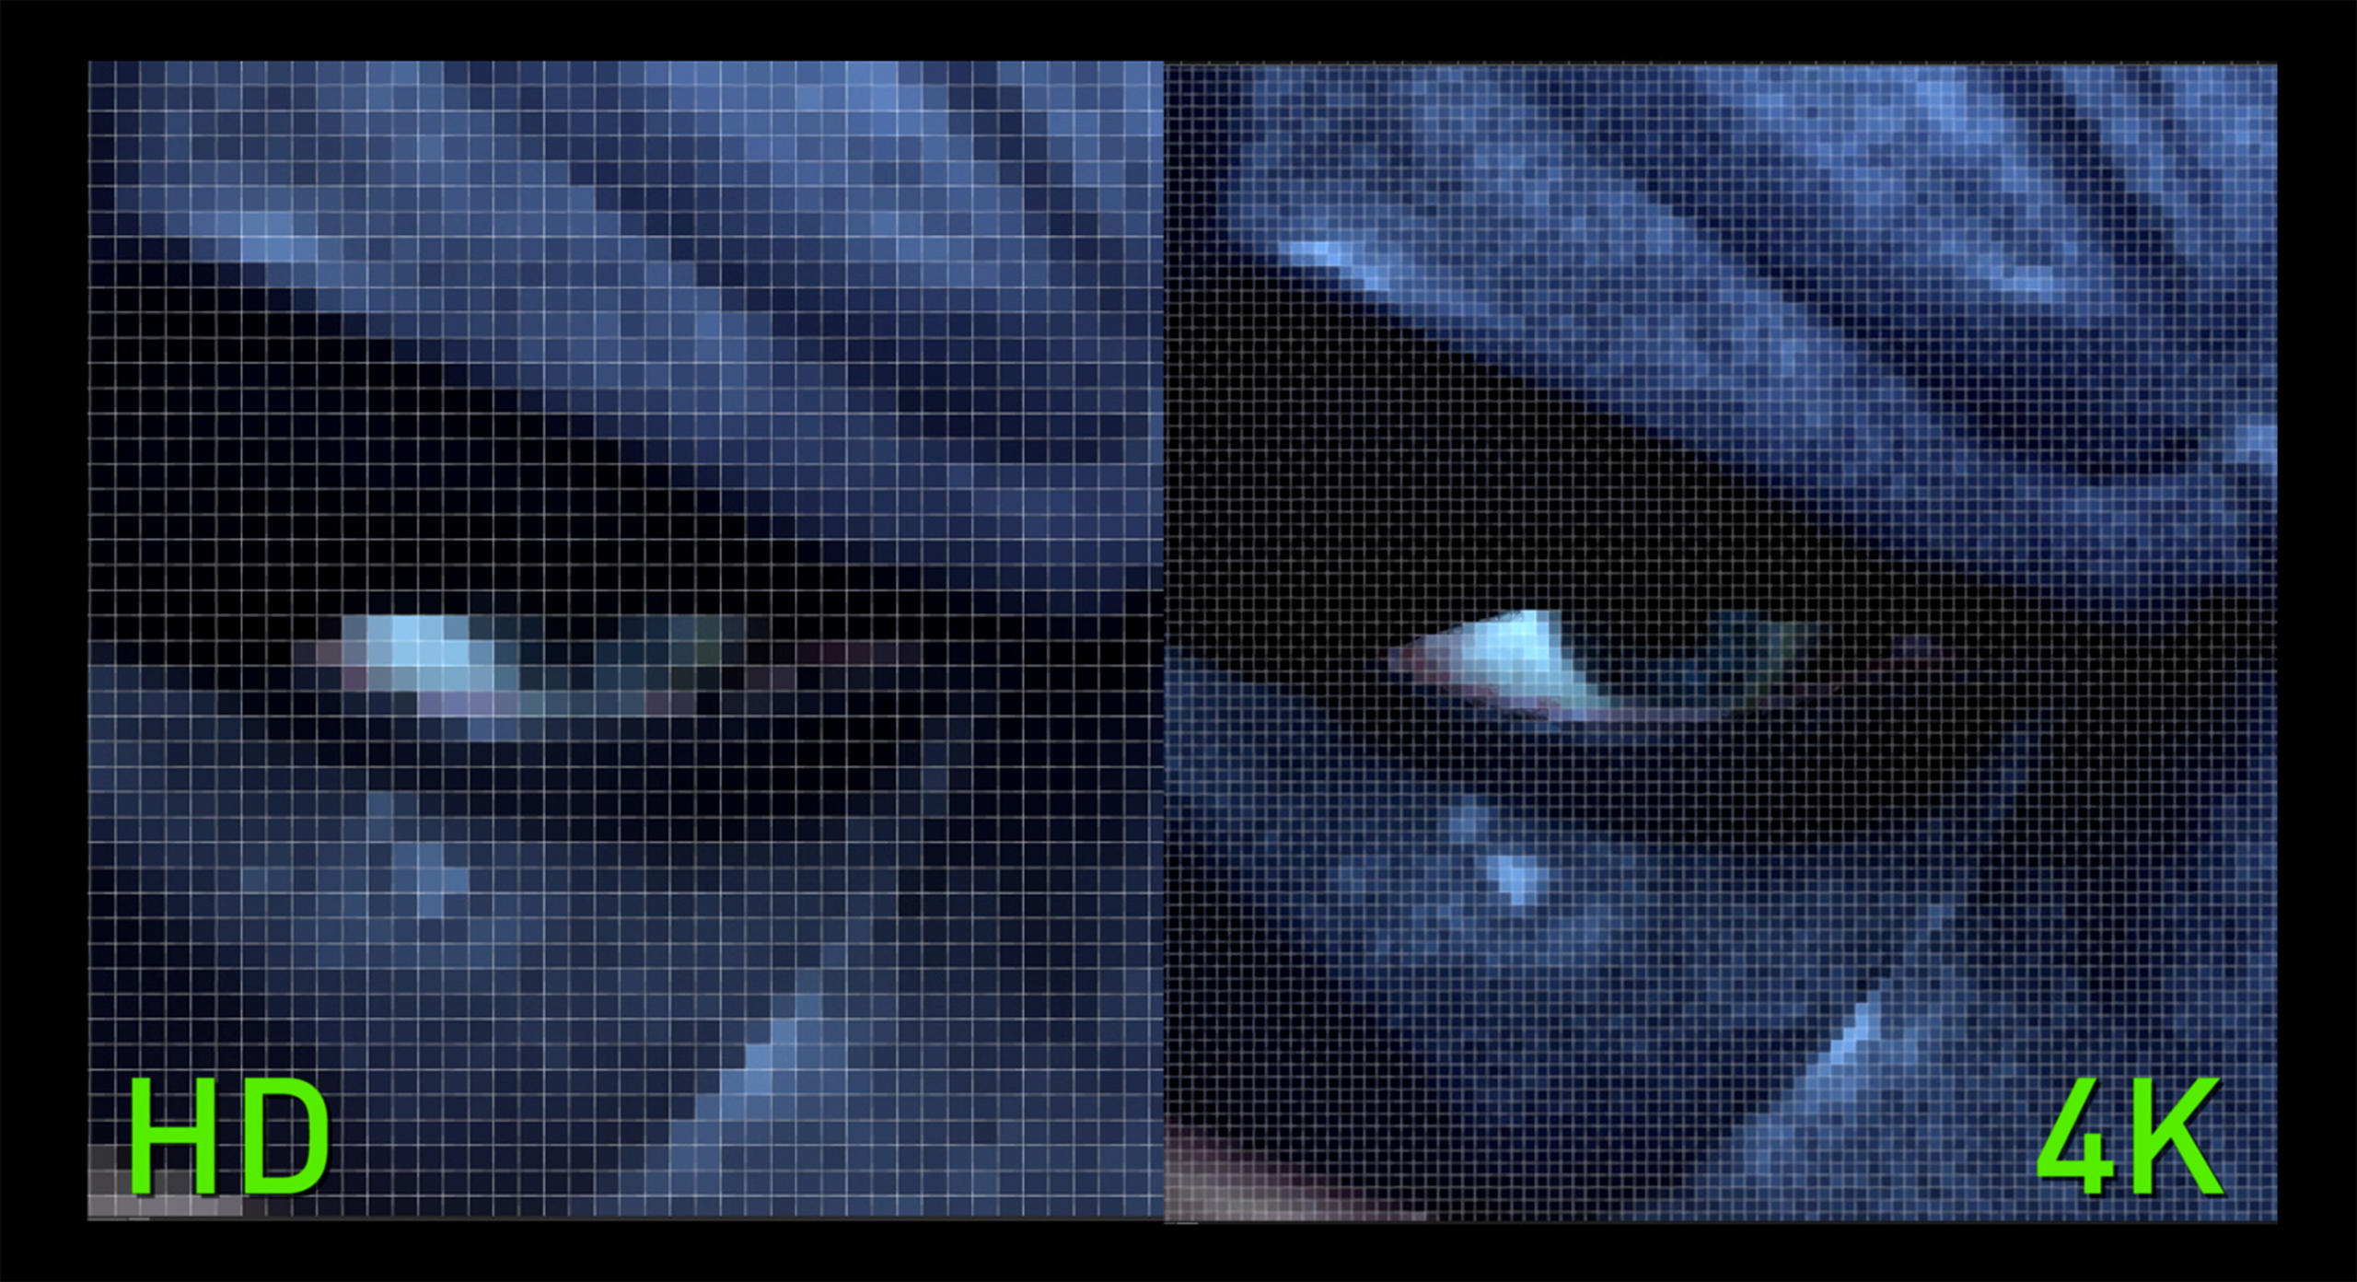
TỔNG QUAN VỀ XỬ LÝ ẢNH VÀ BÀI TOÁN NHẬN DẠNG KHUÔN MẶT
Khái quát về xử lý ảnh
Độ phân giải
Định nghĩa: Độ phân giải (Resolution) của ảnh là mật độ điểm ảnh được ấn định trên ảnh số được hiển thị.
Notes:
HD: 1280 × 720 pixel
4K: 3840 x 2160 pixel hoặc 4096 x 2160 pixel
Tương tự cưng độ phân giải thì màn hình nhỏ hơn ta sẽ thấy hình ảnh mịn hơn

Slide 5
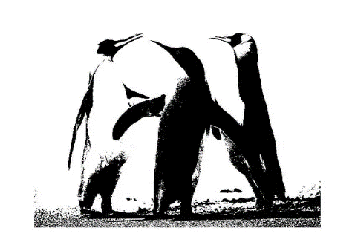
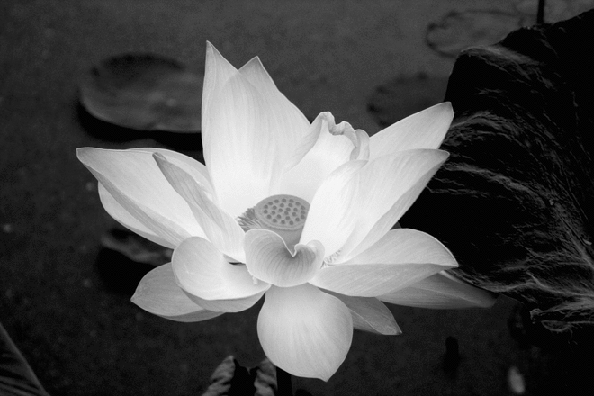

TỔNG QUAN VỀ XỬ LÝ ẢNH VÀ BÀI TOÁN NHẬN DẠNG KHUÔN MẶT
Khái quát về xử lý ảnh
Mức xám của ảnh
Định nghĩa: Mức xám của điểm ảnh là cường độ sáng của nó được gán bằng giá trị số tại điểm đó.
Notes:
Các thang giá trị mức xám thông thường: 16, 32, 64, 128, 256 (Mức 256 là mức phổ dụng. Lý do: từ kỹ thuật máy tính dùng 1 byte (8 bit) để biểu diễn mức xám: Mức xám dùng 1 byte biểu diễn: 2^8=256 mức, tức là từ 0 đến 255)

Slide 6
TỔNG QUAN VỀ XỬ LÝ ẢNH VÀ BÀI TOÁN NHẬN DẠNG KHUÔN MẶT
Các quy trình trong xử lý ảnh
Thu nhận ảnh
Tiền xử lý
Phân đoạn ảnh
Trích chọn đặc điểm
Nhận dạng

Slide 7
TỔNG QUAN VỀ XỬ LÝ ẢNH VÀ BÀI TOÁN NHẬN DẠNG KHUÔN MẶT
Bài toán nhận diện khuôn mặt
Là một trong những vấn đề được nghiên cứu rộng rãi và áp dụng trong nhiều lĩnh vực khác nhau có thể kể đến như: hệ thống phát hiện tội phạm, hệ thống theo dõi nhân sự trong tổ chức, hệ thống tìm kiếm thông tin trên hình ảnh - video dựa trên nội dung, …
Tuy nhiên bài toán nhận dạng cũng gặp nhiều khó khăn và thách thức điển hình là trong một số vấn đề dưới đây:
Vấn đề về hướng (pose variations)
Vấn đề ảnh có độ phân giải thấp (low resolution)
Làm việc với dữ liệu video (video based face recognition)
Các hệ thống lớn (very large scale systems)

Slide 8
TỔNG QUAN VỀ XỬ LÝ ẢNH VÀ BÀI TOÁN NHẬN DẠNG KHUÔN MẶT
Bài toán nhận diện khuôn mặt
Quy trình trong một hệ thống nhận dạng khuôn mặt
Tiền xử lý
Phát hiện khuôn mặt
Hướng tiếp cận dựa trên tri thức
Hướng tiếp cận dựa trên đặc trưng không thay đổi
Hướng tiếp cận dựa trên so khớp mẫu
Hướng tiếp cận dựa trên diện mạo
Trích chọn đặc trưng
Nhận dạng

Slide 9
TỔNG QUAN VỀ XỬ LÝ ẢNH VÀ BÀI TOÁN NHẬN DẠNG KHUÔN MẶT
Một số phương pháp nhận dạng khuôn mặt hiện nay
Nhận dạng dựa trên các đặc trưng của các phần tử trên khuôn mặt (Feature based face recognition)
Nhận dạng dựa trên xét tổng thể khuôn mặt (Appearance based face recognition)
Notes:
Ngoài ra còn có một số loại nhận dạng sử dụng mô hình về khuôn mặt, một số phương pháp được dùng cho loại này là nhận dạng 2D (Elastic Bunch Graph, Active Appearance Model) và 3D (3D Morphable Model). Việc so khớp mẫu 2D đang được áp dụng rộng rãi tuy nhiên ngày nay người ta đang dần thay thế và phát triển dựa trên phương pháp so khớp mẫu 3D do độ chính xác dựa trên so khớp mẫu 2D bị ảnh hưởng nhiều bởi sự thay đổi về hướng và độ chiếu sáng. Ưu điểm vượt trội khi so khớp mẫu 3D đó là khắc phục được sử ảnh hưởng của sự thay đổi về hướng và chiếu sáng. Tuy nhiên, để ứng dụng phương pháp này thì các dữ liệu phải được thu từ camara 3D việc này đòi hỏi quá trình xây dựng dữ liệu và thu nhận ảnh test phức tạp hơn nhiều so với phương pháp 2D. Để giải quyết vấn đề này người ta thường xây dựng mô hình 3D từ các dữ liệu hình ảnh 2D.

Slide 10
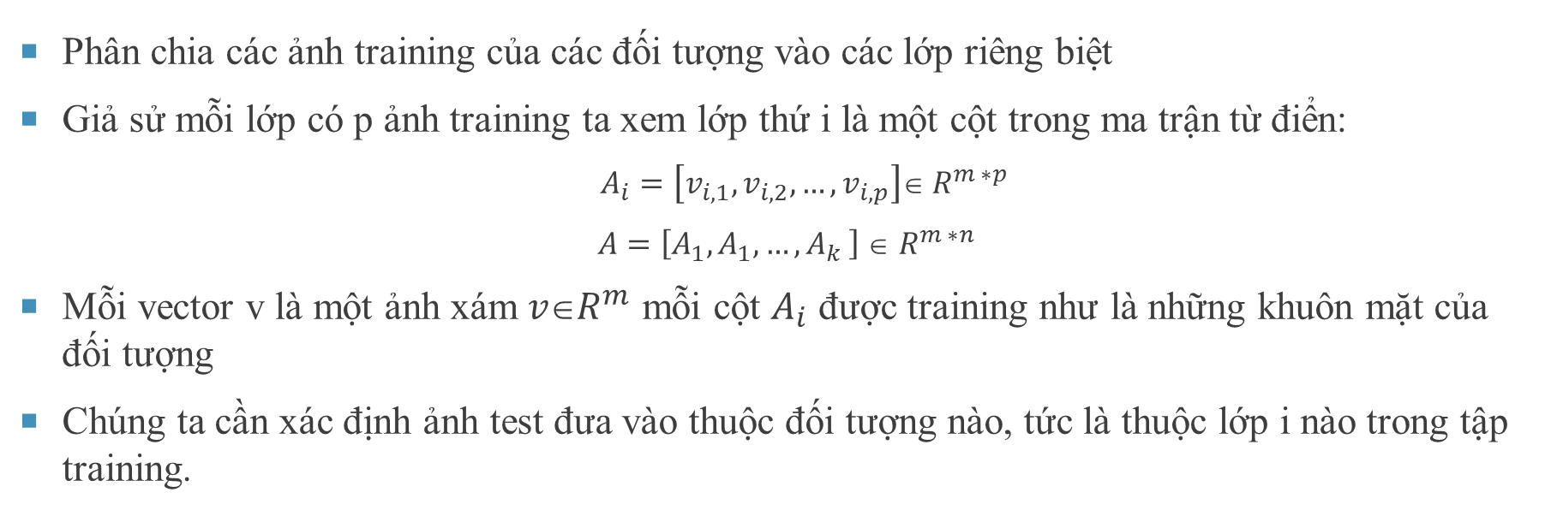
NHẬN DIỆN KHUÔN MẶT DỰA VÀO PHƯƠNG PHÁP BIỂU DIỄN THƯA
Phân chia các ảnh training của các đối tượng vào các lớp riêng biệt
Giả sử mỗi lớp có p ảnh training ta xem lớp thứ i là một cột trong ma trận từ điển:
$A_{i}=\left[v_{i,1},v_{i,2},…,v_{i,p}\right]∈$ $R^{m ∗p}$
$A=\left[A_{1},A_{1},{…,A}_{k}\right]$ $$ $R^{m ∗n}$
Mỗi vector v là một ảnh xám $vR^{m}$ mỗi cột $A_{i}$ được training như là những khuôn mặt của đối tượng
Chúng ta cần xác định ảnh test đưa vào thuộc đối tượng nào, tức là thuộc lớp i nào trong tập training.

Slide 11
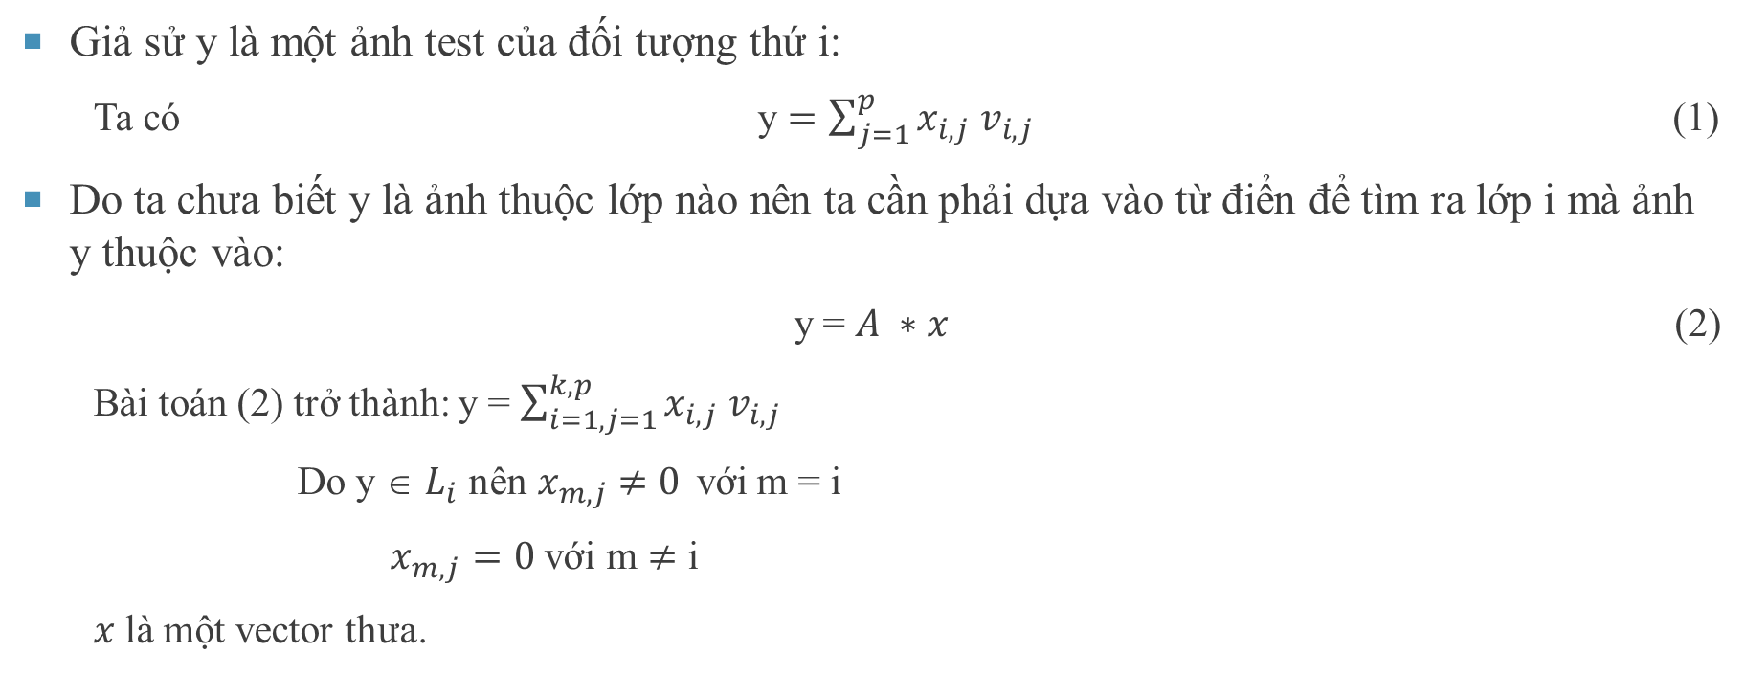
NHẬN DIỆN KHUÔN MẶT DỰA VÀO PHƯƠNG PHÁP BIỂU DIỄN THƯA
Giả sử y là một ảnh test của đối tượng thứ i:
Ta có y $=\sum_{j=1}^{p}{x_{i,j} v_{i,j} }$ (1)
Do ta chưa biết y là ảnh thuộc lớp nào nên ta cần phải dựa vào từ điển để tìm ra lớp i mà ảnh y thuộc vào:
y = $A ∗x$ (2)
Bài toán (2) trở thành: y = $\sum_{i=1,j=1}^{k,p}{x_{i,j} v_{i,j}}$
Do y $$ $L_{i}$ nên${ x}_{m,j} ≠0$với m = i
$x_{m,j}=0$với m $≠$ i
$x$là một vector thưa.

Slide 12
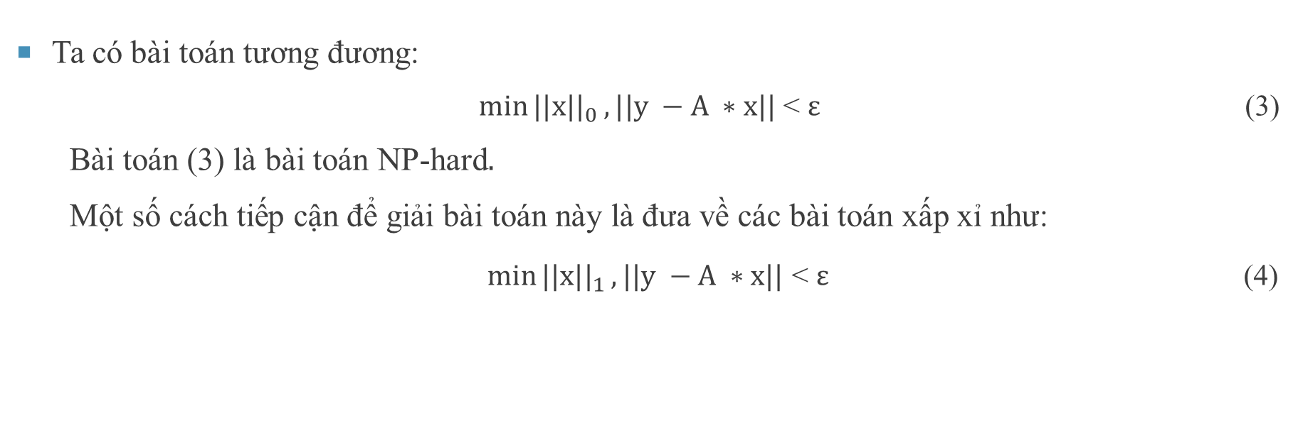
NHẬN DIỆN KHUÔN MẶT DỰA VÀO PHƯƠNG PHÁP BIỂU DIỄN THƯA
Ta có bài toán tương đương:
$\min{{||x||}_{0}}, ||y −A ∗x||$ < $ε$ (3)
Bài toán (3) là bài toán NP-hard$.$
Một số cách tiếp cận để giải bài toán này là đưa về các bài toán xấp xỉ như:
$\min{{||x||}_{1}}, ||y −A ∗x||$ < $ε$ (4)

Slide 13
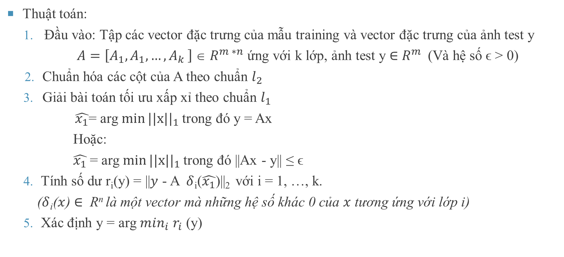
NHẬN DIỆN KHUÔN MẶT DỰA VÀO PHƯƠNG PHÁP BIỂU DIỄN THƯA
Thuật toán:
Đầu vào: Tập các vector đặc trưng của mẫu training và vector đặc trưng của ảnh test y
$A=\left[A_{1},A_{1},{…,A}_{k}\right]$ $$ $R^{m ∗n}$ ứng với k lớp, ảnh test y ∈ $R^{m }$ (Và hệ số ϵ > 0)
Chuẩn hóa các cột của A theo chuẩn $l_{2}$
Giải bài toán tối ưu xấp xỉ theo chuẩn $l_{1}$
$\hat{x_{1}}$= arg $\min{{||x||}_{1}}$trong đó y = Ax
Hoặc:
$\hat{x_{1}}$= arg $\min{{||x||}_{1}}$trong đó ||Ax - y|| ≤ ϵ
Tính số dư r_{i}(y) = ||$y$ - A $δ$_{i}($\hat{x_{1}}$)||₂ với i = 1, …, k.
($δ$_{i}($x$)$∈$ R^{n} là một vector mà những hệ số khác 0 của $x$ tương ứng với lớp i)
Xác định y = arg $\min_{i}$ $r_{i}$ (y)

Slide 14
THỰC NGHIỆM BÀI TOÁN
Phần mềm và hệ điều hành: Window 10, Ram 6GB, Chip Intel core i5 CPU 1.7GHz, Maltab2016
Tập dữ liệu train: 210 bức ảnh khuôn mặt
Tập dữ liệu test: 216 bức ảnh khuôn mặt không trùng với bộ train

Slide 15
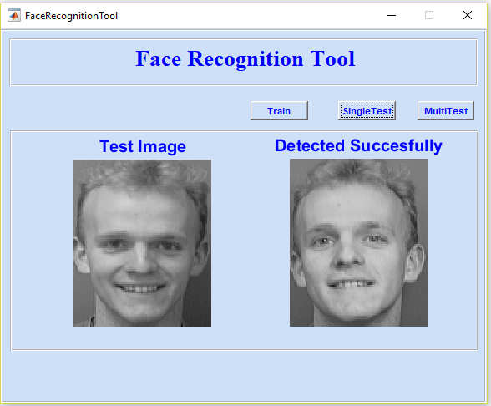
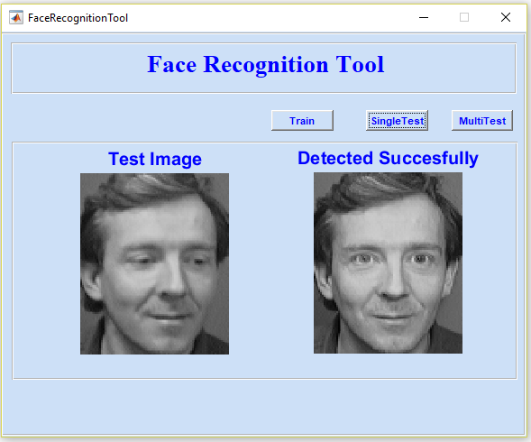
THỰC NGHIỆM BÀI TOÁN
Nhận dạng với ảnh xám
Nhận xét: Chương trình cho kết quả chính xác và thời gian xử lý nhanh hơn so với ảnh màu

Slide 16
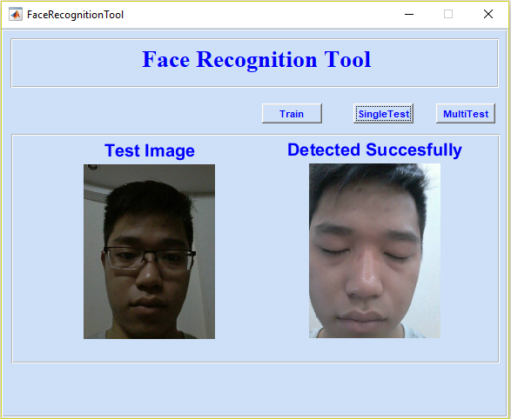
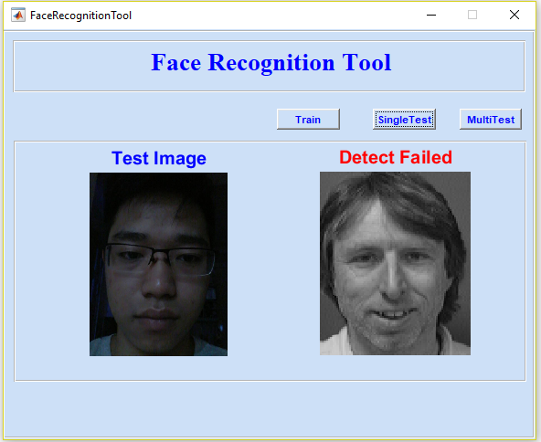
THỰC NGHIỆM BÀI TOÁN
Nhận dạng với ảnh chụp trong điều kiện chiếu sáng thấp
Nhận xét: Độ chính xác của chương trình ảnh hưởng bởi điều kiện chiếu sáng của bức ảnh. Với những bức ảnh được chụp trong điều kiện thiếu ánh sáng sẽ làm cho kết quả nhận dạng không chính xác như mong muốn.

Slide 17
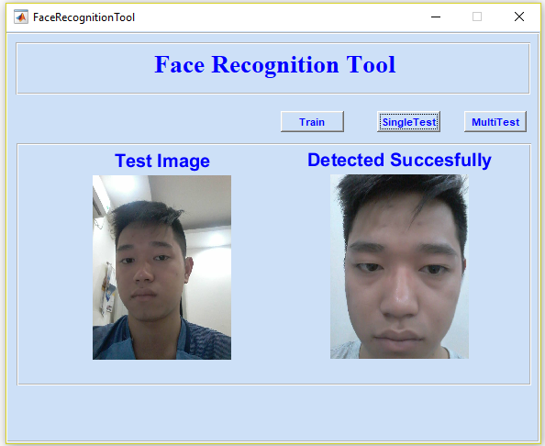
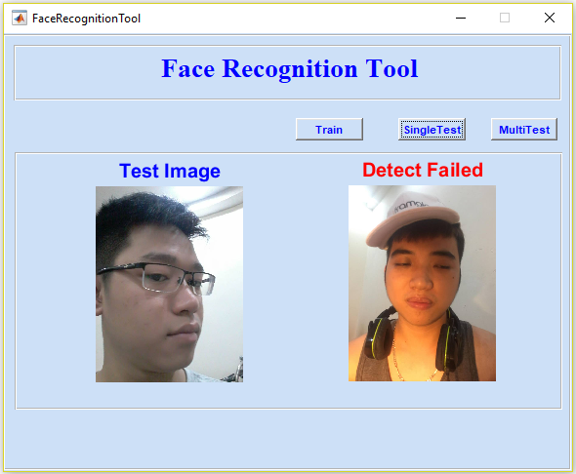
THỰC NGHIỆM BÀI TOÁN
Nhận dạng với góc quay khuôn mặt khác nhau
Nhận xét: Với những khuôn mặt có góc quay lớn hơn khoảng 45⁰ thì kết quả nhận dạng sẽ không chính xác

Slide 18
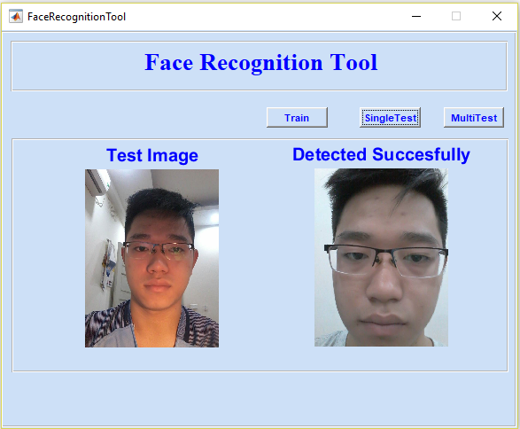
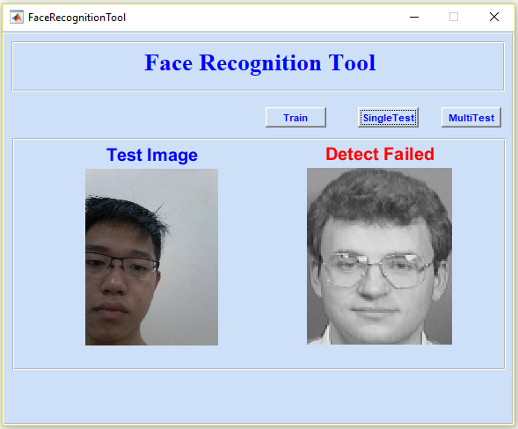
THỰC NGHIỆM BÀI TOÁN
Nhận dạng với vị trí khuôn mặt khác nhau
Nhận xét: Chương trình cho kết quả tốt khi khuôn mặt nằm chính giữa hay gần chính giữa bức ảnh, tuy nhiên với các bức ảnh có khuôn mặt nằm ở ngoài ½ bức ảnh sẽ không còn chính xác nữa.

Slide 19
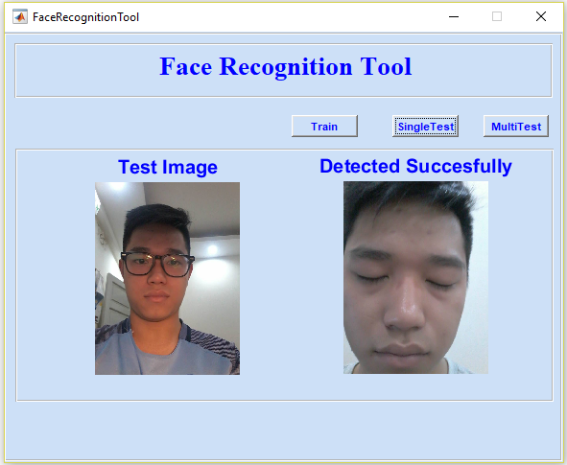
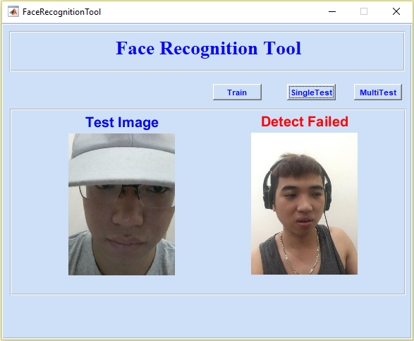
THỰC NGHIỆM BÀI TOÁN
Nhận dạng với khuôn mặt bị che
Nhận xét: Khi khuôn mặt bị che quá 1/3 thì kết quả nhận dạng không còn chính xác.

Slide 20
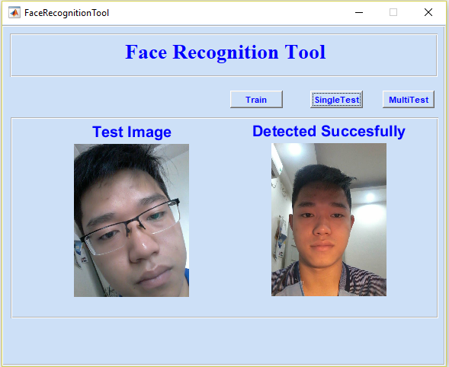
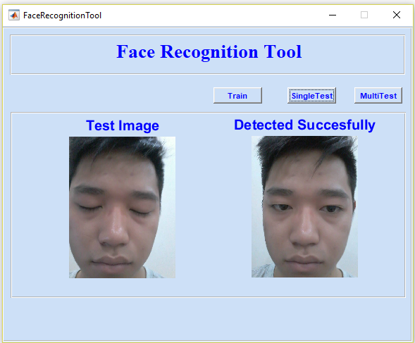
THỰC NGHIỆM BÀI TOÁN
Nhận dạng với khuôn mặt có các biểu cảm hay góc nghiêng khác nhau
Nhận xét: Chương trình cho kết quả chính xác khi khuôn mặt có biểu cảm khác nhau và góc nghiêng đầu không quá 35⁰.

Slide 21
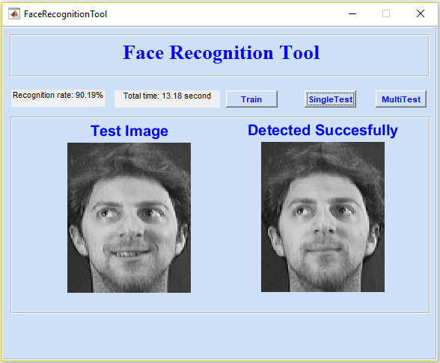
THỰC NGHIỆM BÀI TOÁN
Thời gian và độ chính xác khi nhận dạng trên toàn bộ tập ảnh test
Độ chính xác: 90.2%
Tổng thời gian nhận dạng: 13.18s
Thời gian trung bình nhận dạng 1 ảnh: 0.06s

Slide 22
KẾT LUẬN
Kết quả thu được:
Chương trình đạt được yêu cầu bài toán
Hiểu được việc ứng dụng phương pháp biểu diễn thưa vào bài toán nhận dạng
Hạn chế: Chương trình chỉ nhận dạng được trên nhưng bức ảnh khuôn mặt đơn thuần với điều kiện môi trường và ánh sáng đủ tốt
Hướng phát triển:
Thử nghiệm và so sánh kết quả với các phương pháp khác
Nâng cao độ chính xác của thuật toán
Nhận dạng trên video hay các ảnh có nhiều yếu tố gây nhiễu hơn

Slide 23


